Slide 1


Université Abdelmalek Essaâdi
L’Ecole Nationale des Sciences Appliquées d'Al-Hoceima
1/45
PRESS.JS
Framework web minimaliste et flexible pour Node.js, souvent utilisé comme base open-source
1

Slide 2











Express.js
2/45
Introduction
Qu’est ce que Express.js
Pourquoi utiliser EXPRESS.JS ?

Slide 3










3/45
Routing
Req/Res
Middlewares
Architecture MVC

Slide 4







Connexion à la Base de Données
4/45
MongoDB / SQL
Création d'une API REST
Lien avec l'IA
Python ↔ Express ↔ Frontend
La partie pratique
TO-DO List with EXPRESS.JS
Conclusion

Slide 5

5/45
Introduction

Slide 6
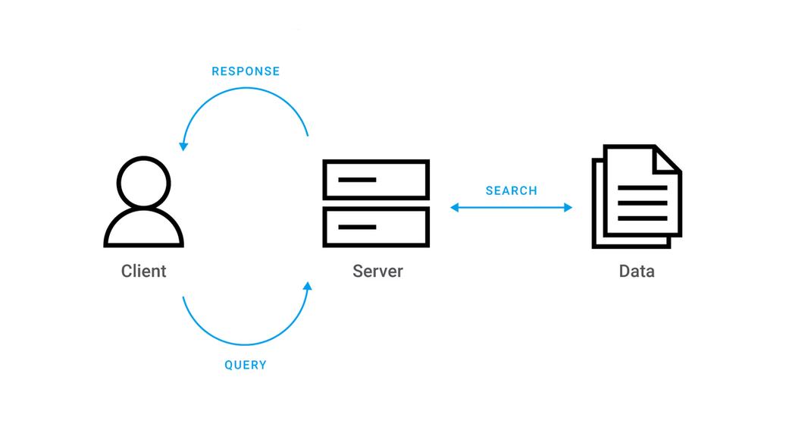

6/45
Backend
Le backend est responsable de traiter les requêtes, gérer les données et envoyer des réponses.
Le fonctionnement du web est basé sur un modèle appelé client-serveur.
Le client, c’est le navigateur de l’utilisateur, qui envoie une requête.
Le serveur, reçoit cette requête, la traite, puis renvoie une réponse.
6
Java != JavaScript

Slide 7


7/45
Qu’est ce que
EXPRESS.JS ?

Slide 8

8/45
EXPRESS.JS
framework minimaliste et non opinionated
Express.js est un framework pour Node.js qui permet de créer facilement des serveurs web et des APIs, en simplifiant la gestion des requêtes HTTP et l’organisation du code.
Il fournit un ensemble de fonctionnalités pour gérer :
le routage des requêtes HTTP
les middlewares
la gestion des requêtes et des réponses
ainsi que l’organisation du code côté serveur
8

Slide 9




9/45
Histoire et évolution de express.js
Express.js est né en 2010 par TJ Holowaychuk.
2010
2010-
2012
2014
2016
2020+
La naissance
l’explosion des applications web en JavaScript.
Structuration du projet
Évolution moderne
adoption rapide

Slide 10
10/45
Pourquoi utiliser EXPRESS.JS ?

Slide 11
11/45
Express.js vs Node.js
Express.js est un framework qui fonctionne au-dessous de Node.js.
Cela signifie qu’il utilise Node.js comme base pour créer des serveurs.
Cependant, Node.js seul nécessite beaucoup de code pour gérer les requêtes HTTP.
Express.js vient donc simplifier ce processus en fournissant des outils prêts à l’emploi.

Slide 12
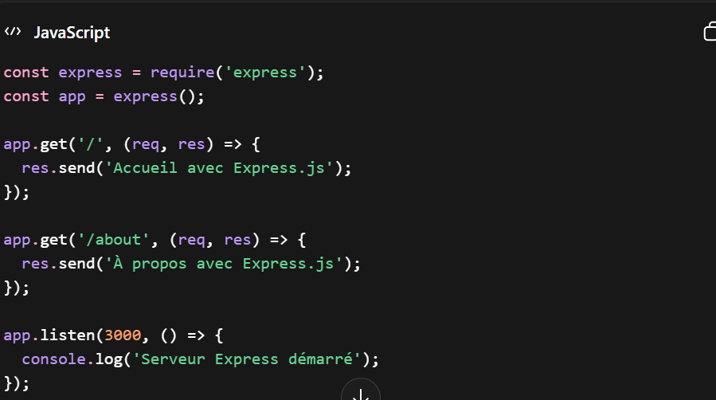
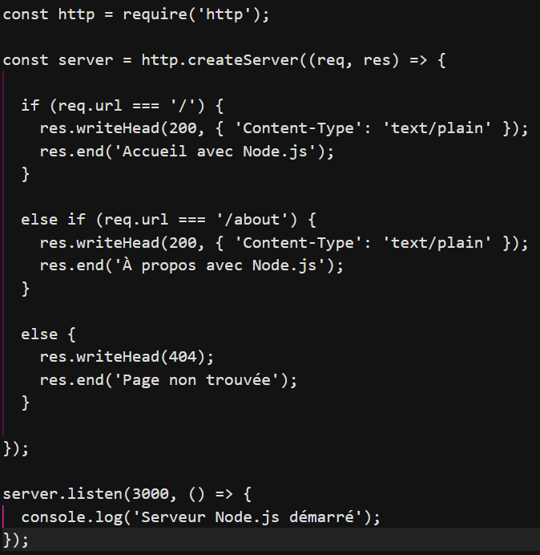
12/45
un code express.js
un code node.js

Slide 13
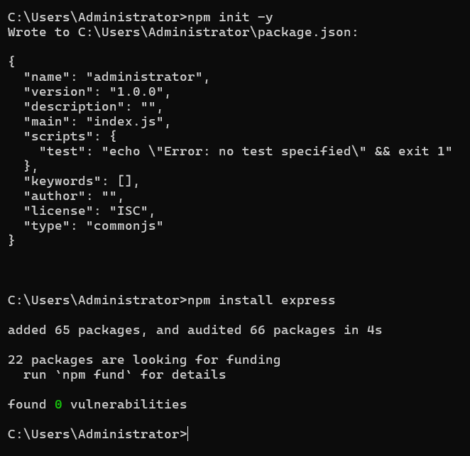
13/45
installation de express.js
Installer Node.js: https://nodejs.org/en
Dans le CMD:
initialiser un projet node.js : npm init -y
installer express.js : npm install express

Slide 14
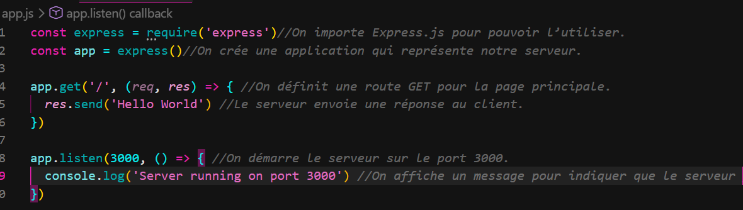
14/45
un exemple d’un serveur web simple créé avec Express.js:

Slide 15
15/45
Le Routing

Slide 16

16/45
Le Routing
Le routing est le mécanisme qui relie une requête HTTP à une action précise sur le serveur.
Chaque route est définie par une URL et une méthode HTTP.
Ainsi, pour chaque demande, le serveur sait quelle fonction exécuter en fonction de la route utilisée.

Slide 17





Architecture du cycle Requête/Réponse
17/45
200 OK + JSON {name: "Ahmed"}
GET /users/1
Recherche ID:1
Client (Navigateur)
Express Router
Base de données

Slide 18




18/45
Les méthodes HTTP
Chaque méthode HTTP correspond à une opération sur les données. C'est la base du modèle CRUD
READ
CREATE
UPDATE
DELETE
GET
POST
PUT/PATCH
DELETE
Lire une ressource
Créer une ressource
Mettre à jour
Supprimer

Slide 19
19/45
Req/Res

Slide 20
20/45
Objet Request
req contient toutes les informations envoyées par le client au serveur.
Il permet d’accéder à :
req.params : les paramètres présents dans l’URL
req.query : les données envoyées dans l’URL sous forme de requête
req.body : les données envoyées dans le corps de la requête (JSON, formulaire)
Cet objet est essentiel pour analyser la demande du client.

Slide 21


Différence entre req.params et req.query
21/45
req.params
req.query
Utilisé pour accéder aux paramètres ajoutés après le symbole ? dans l’URL.Il permet de transmettre des informations supplémentaires pour filtrer ou personnaliser la requête.
Permet de récupérer des informations directement depuis l’URL, généralement utilisées pour identifier une ressource précise (comme un identifiant)

Slide 22
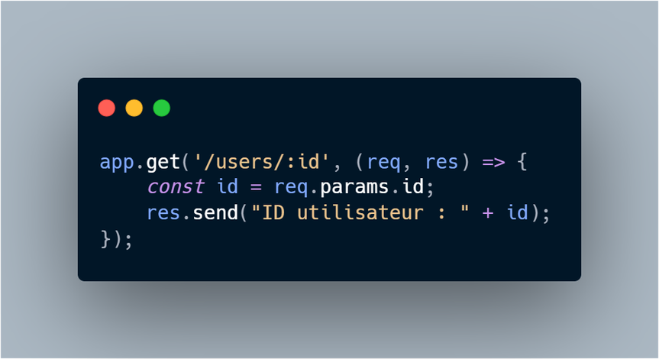
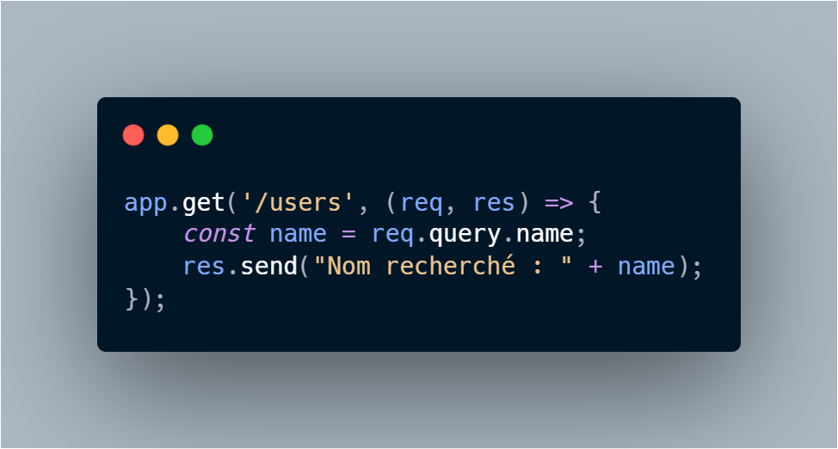
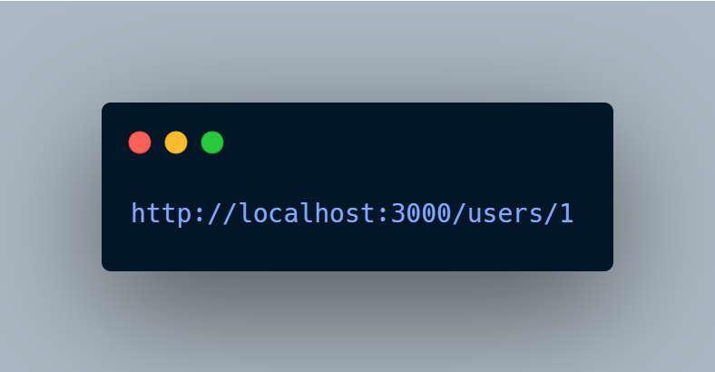
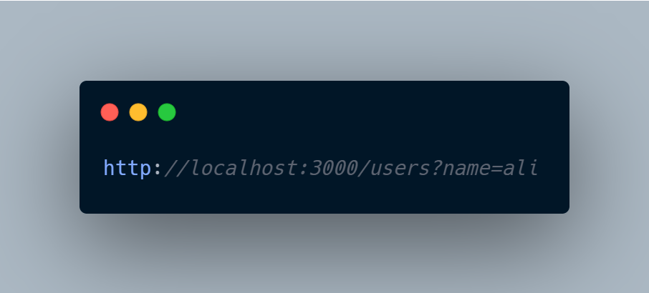
22/45
Capture de l'identifiant via req.params
.
Extraction du paramètre via req.query
Requête ciblée par ID
Requête avec filtre

Slide 23
23/45
Objet Response
res est utilisé pour envoyer une réponse du serveur vers le client
Il permet :
d’envoyer du texte avec res.send()
d’envoyer des données structurées avec res.json()
de définir un code de statut avec res.status()
Il joue un rôle important pour communiquer le résultat de la requête.

Slide 24
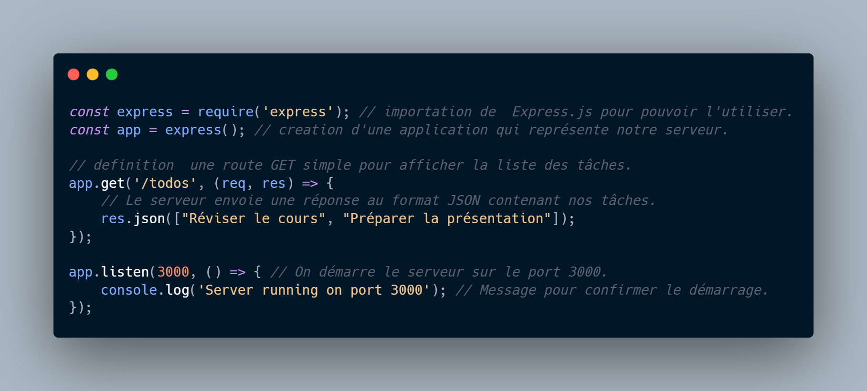
24/45
Exemple de route

Slide 25
Synthèse du concept
25/45
Le routing est un élément fondamental dans Express.js,il permet de structurer l’application et de gérer efficacement les interactions entre le client et le serveur.
Grâce aux routes et aux méthodes HTTP, le serveur peut répondre correctement à chaque demande

Slide 26
26/45
Middelware

Slide 27
Middleware
27/45
Une fonction qui s'exécute entre la requête et la réponse
Un middleware est une fonction qui reçoit trois paramètres: req (la requête), res (la réponse) et next (la fonction pour passer au middleware suivant). Elle peut lire la requête, la modifier, et décider de continuer ou d'arrêter.

Slide 28

Structure d'un Middleware
28/45
req (request) : contient toutes les informations de la requête (body, paramètres, headers…)
res (response) : permet d’envoyer une réponse au client
next : fonction qui permet de passer au middleware suivant

Slide 29
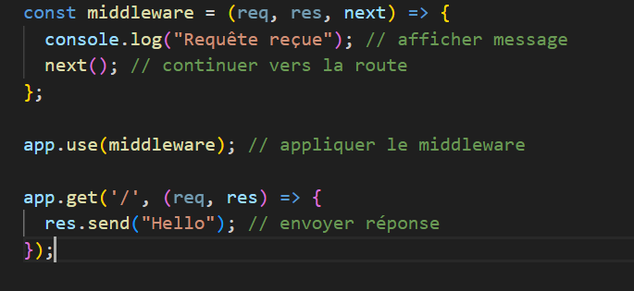
Exemple d’utilisation d’un middleware
29/45
Le middleware est exécuté avant la route
La fonction next() permet
de continuer l’exécution
La route renvoie la réponse "Hello

Slide 30



Les types de Middlewares
30/45
Structure: const nomVariable = require(‘middleware’);
Les Middlewares personnalisés
Les Middlewares intégrés
Les Middlewares npm
1. Built-in
2. Tiers
3. Custom
.
Fournis directement par Express, prêts à l'emploi:
express.json(): lit le corps JSON
express.urlencode: lit les formulaires
express.static() : sert des fichiers
Installés via npm, très utilisés en prod :
cors: gère les accès cross-origin
morgan: logs des requêtes HTTP
helmet: sécurité des headers
Logique métier propre au projet :
Vérifier si l'utilisateur est connecté
Logger les actions dans une BDD
Valider les données entrantes
app.use(cors()); app.use(morgan('dev'));
app.use(express.json());
app.use(verifierConnexion);
app.use(helmet());

Slide 31
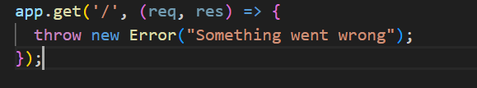

La gestion des erreurs
31/45
La gestion des erreurs en Express permet de traiter les problèmes qui peuvent arriver pendant l’exécution de l’application.
On utilise la gestion des erreurs pour éviter que l’application crash et pour envoyer des messages clairs au client.
Exemple simple d’erreur :
Express utilise un middleware spécial pour gérer les erreurs :
• Capture les exceptions
• Évite le crash du serveur
• Retourne le code 500

Slide 32



Les codes d’état HTTP
32/45
Code 200 — Succès
Requête traitée avec succès
Réponse correcte du serveur
Code 404 — Not Found
Route ou ressource introuvable
URL incorrecte
Code 500 — Erreur serveur
Erreur interne du serveur
Problème dans le code
Code 300 — Redirection
Ressource déplacée ou redirection
Le client doit effectuer une autre action / URL

Slide 33
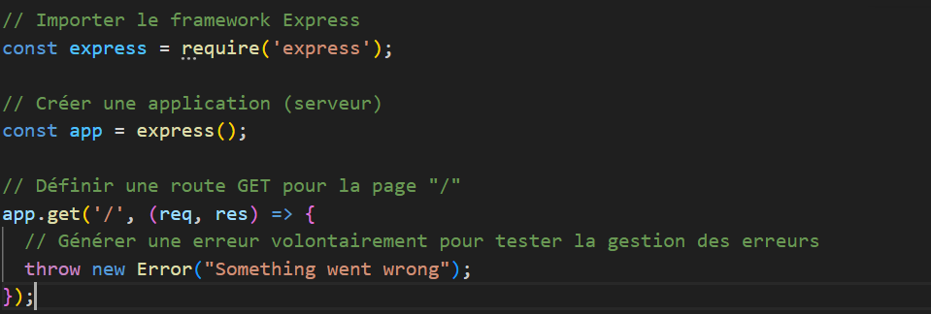
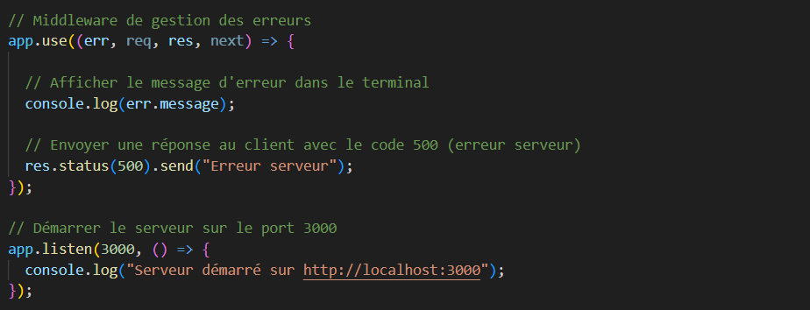
Exemple de gestion des erreurs
33/45
Une erreur est générée dans la route
Le middleware d’erreur capture cette erreur
Une réponse avec le code 500 est envoyée

Slide 34
34/45
MVC

Slide 35
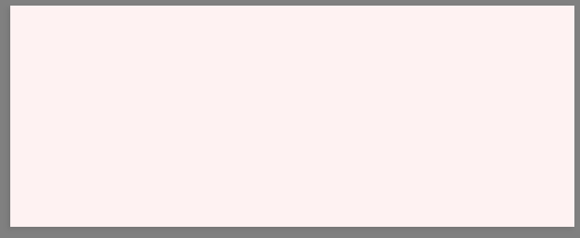






35/45
Tout dans server.js :
routes + logique + BDD
→ code illisible, non maintenable
routes/ → Contrôleurs/
models/ → Vues/
→ code propre, réutilisable
→
Les 3 couches de l'architecture MVC :
MODÈLE
VUE
CONTRÔLEUR
models/
Données & BDD
views/
Interface utilisateur
controllers/
Logique métier

Slide 36
36/45
Connexion à la Base de Données

Slide 37



37/45
MongoDB + Mongoose
MySQL / PostgreSQL + Sequelize
38/45
Type : NoSQL (documents JSON)
Avantages : flexible, rapide
Usage : apps IA, données variées
mongoose.connect(uri)
const UserSchema = new Schema({...})
Type : SQL (tables relationnelles)
Avantages : structuré, fiable
Usage : gestion de données complexes
sequelize.authenticate()
User.findAll({ where: {...} })

Slide 38
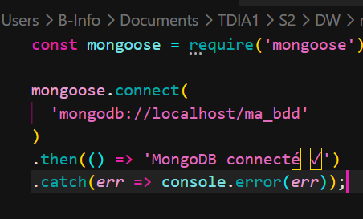
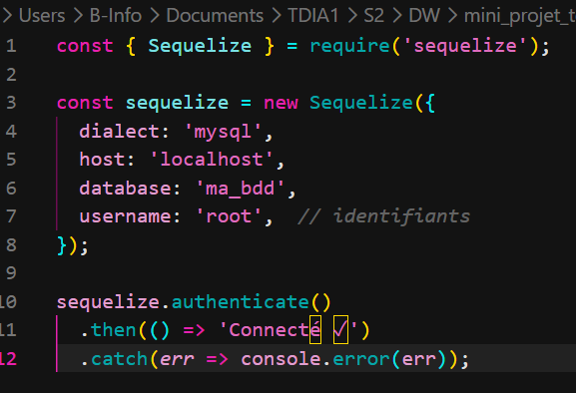
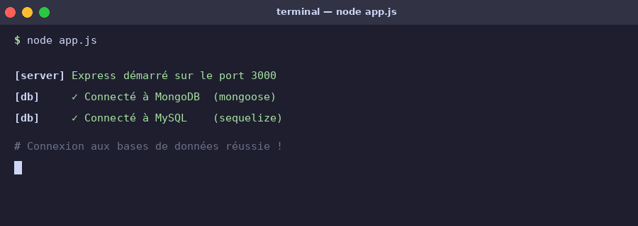
38/45
MongoDB + Mongoose
MySQL / PostgreSQL + Sequelize

Slide 39
39/45
Création d'une API REST

Slide 40




40/45
🔌 Création d'une API REST avec Express
Définition
4 méthodes HTTP
C’est quoi?
Code
Analogie
Interface entre client et serveur
via HTTP / JSON
Le serveur renvoie
des données en JSON
app.get('/api/users',
(req, res) => res.json(users))
Bouton (GET/POST...) =
télécommande → serveur réagit

Slide 41
41/45
Lien avec l'IA

Slide 42




42/45
🐍 Python / IA
⚡ Express.js
Frontend
• Modèle ML entraîné
• Prédictions / NLP
• Flask ou FastAPI
expose une route :
/predict
• Reçoit la requête
• Appelle le modèle IA
• Formate la réponse
• Gère l'auth/sécurité
LE PONT entre
IA et Frontend
React
Angular
Mobile
HTML/JS
JSON →
JSON →

Slide 43
43/45
La partie pratique
TO-DO List with EXPRESS.JS

Slide 44
44/45
CONCLUSION

Slide 45






45/45
Merci d'avoir suivi cette
présentation!
45

